Slide 1

NÁZEV: VY_32_INOVACE_Pr2_03_Zelenina a polní plodiny
NÁZEV ŠKOLY: Základní škola a mateřská škola Meclov, příspěvková organizace
AUTOR: Blanka Petlánová
TEMA: Zelenina a polní plodiny
ČÍSLO PROJEKTU:CZ.1.07/1.4.00/21.1839

Slide 2
Anotace
Pro 2. ročník ZŠ
Prezentace na interaktivní tabuli
Pomůcky : žádné
Inovace – aktivita a motivace
Metodické pokyny – žáci napíší na řádky názvy zeleniny, následuje teorie druhy zeleniny a poznávání polních plodin

Slide 3
Obsah hodiny
Zkouška
Druhy zeleniny
Polní plodiny

Slide 4
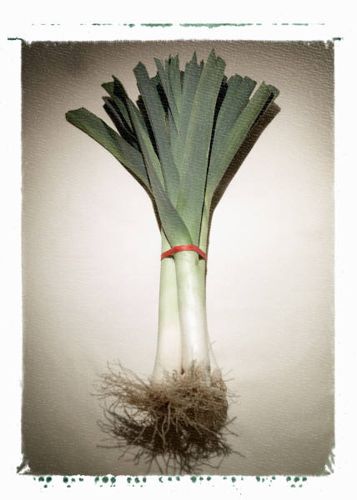
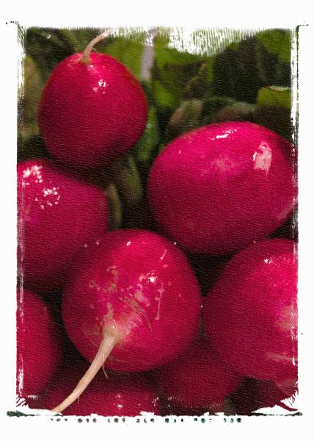
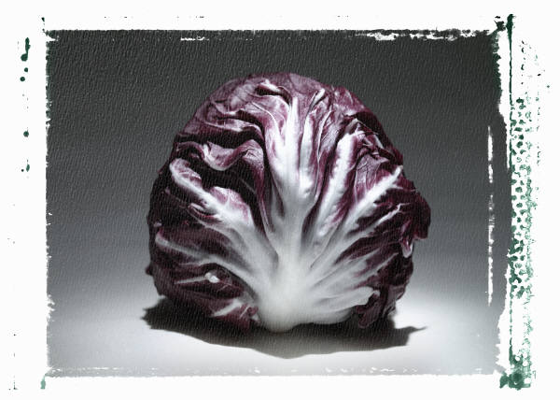
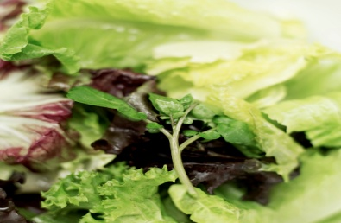
Zkouška
………………………………………………………………………………………………..
……………………………………………………………………………………………….

Slide 5
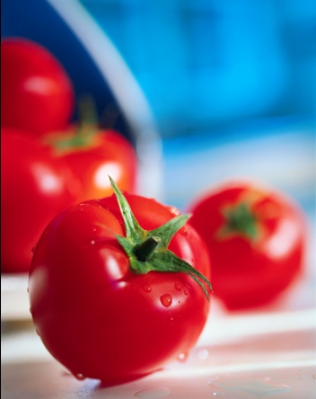
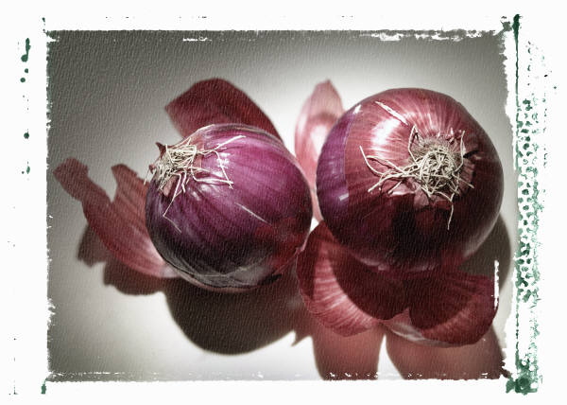
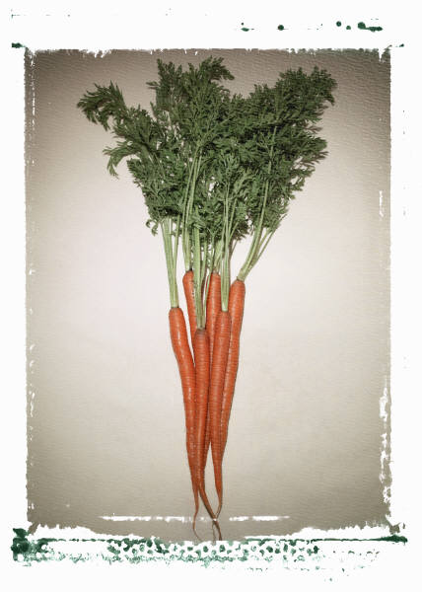
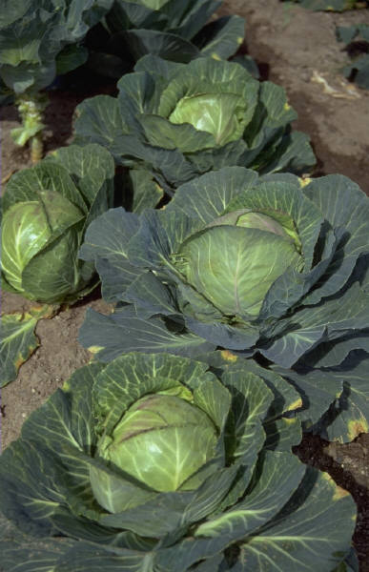
Druhy zeleniny
CIBULOVÁ | PLODOVÁ
KOŘENOVÁ | LISTOVÁ

Slide 6
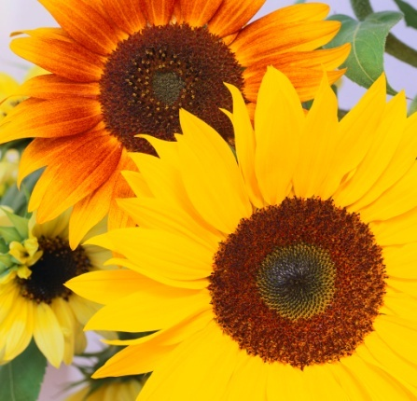


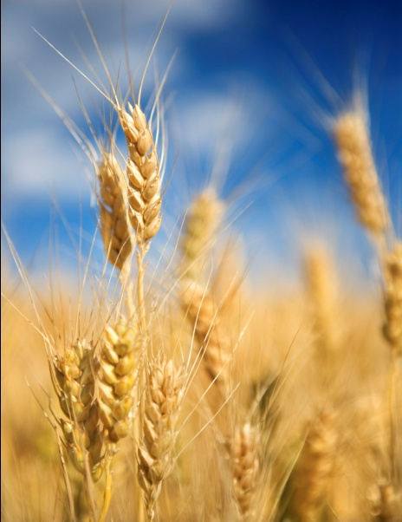
Polní plodiny

Slide 7
Citace
www.office.microsoft.com

